Slide 1
LC3 Chimie durable

Slide 2
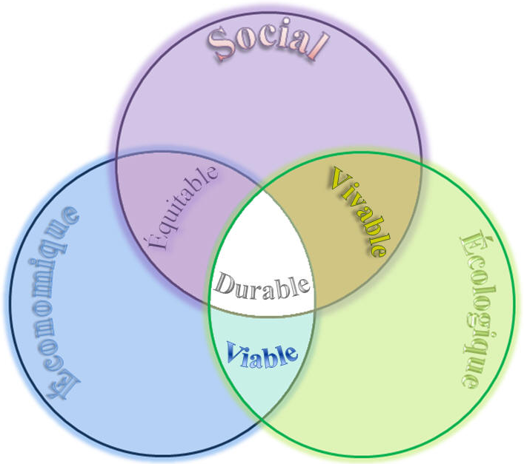
Le développement durable

Slide 3
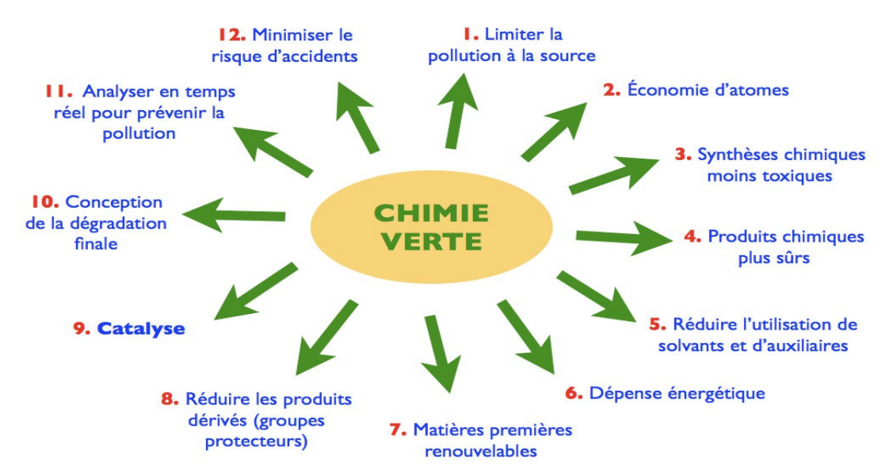
Les douze principes de la chimie verte

Slide 4
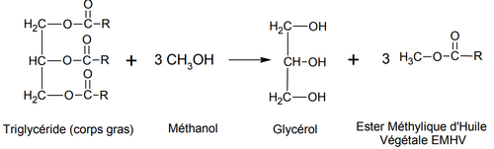

Synthèse du biodiesel par transestérification

Slide 5
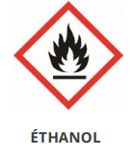
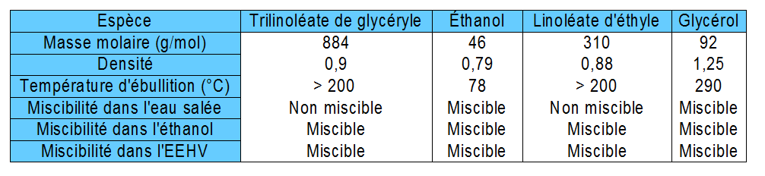
Synthèse du biodiesel par transestérification
On procède à partir de l'éthanol (moins dangereux) :
Utilisation d'un catalyseur, les ions hydroxyde (catalyse basique)

Slide 6
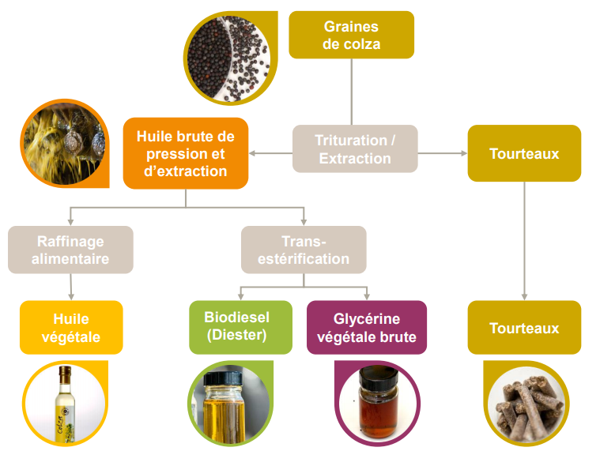
Le biodiesel est-il durable ?
(résidus)
(glycérol)

Slide 7
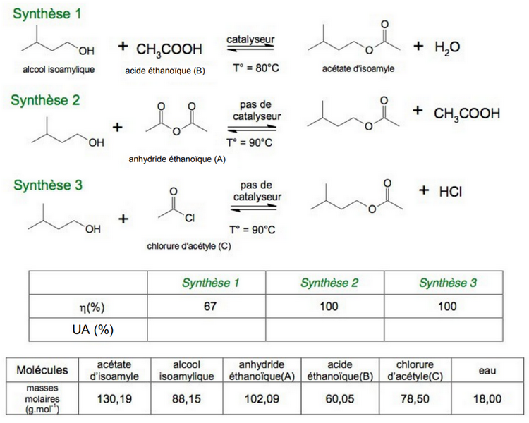
Économie atomique : choix d'un protocole
Synthèse de l'acétate d'isoamyle : arôme de banane (ou de poire ...)

Slide 8
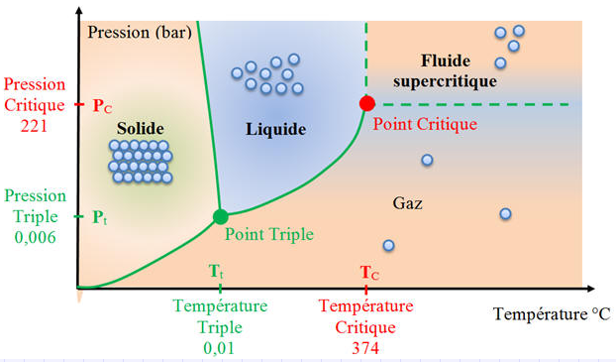
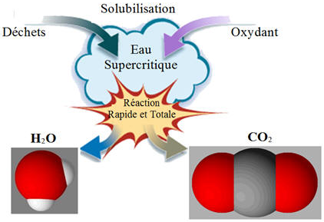
Oxydation hydrothermale par l'eau supercritique
Diagramme de phase de l'eau
Principe de l'oxydation hydrothermale

Slide 9
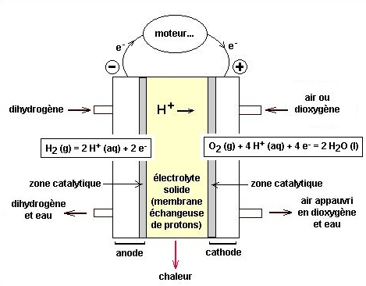
Piles à combustible

